Slide 1
Мастер – класс
Рисование солью и ПВА
Хохлова Юлия Викторовна
Воспитатель МКДОУ д/с № 171
«Черничка»

Slide 2
Цель: Раскрыть значение нетрадиционных приёмов изодеятельности в работе с дошкольниками для развития воображения, творческого мышления и творческой активности. Познакомить детей с многообразием техник нестандартного раскрашивания Дети должны жить в мире красоты, игры, сказки, музыки, рисунка, фантазии, творчества. Сухомлинский В. А.

Slide 3
Проведение ННОД с использованием нетрадиционных техник:
Способствует снятию детских страхов;
Развивает уверенность в своих силах;
Развивает пространственное мышление;
Учит детей свободно выражать свой замысел;
Побуждает детей к творческим поискам и решениям;
Учит детей работать с разнообразным материалом;
Развивает чувство композиции, ритма, колорита, цветовосприятия; чувство фактурности и объёмности;
Развивает мелкую моторику рук;
Развивает творческие способности, воображение и полёт фантазии.
Во время работы дети получают эстетическое удовольствие.

Slide 4
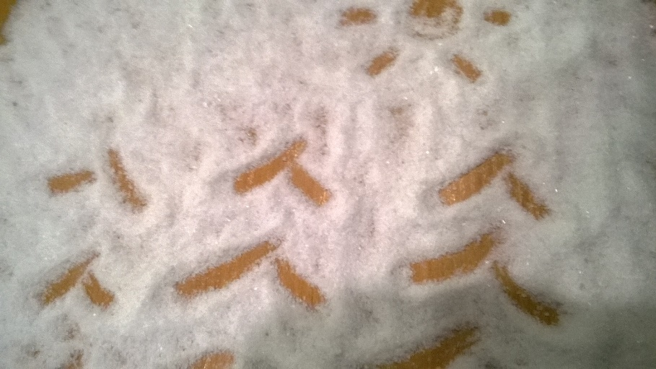
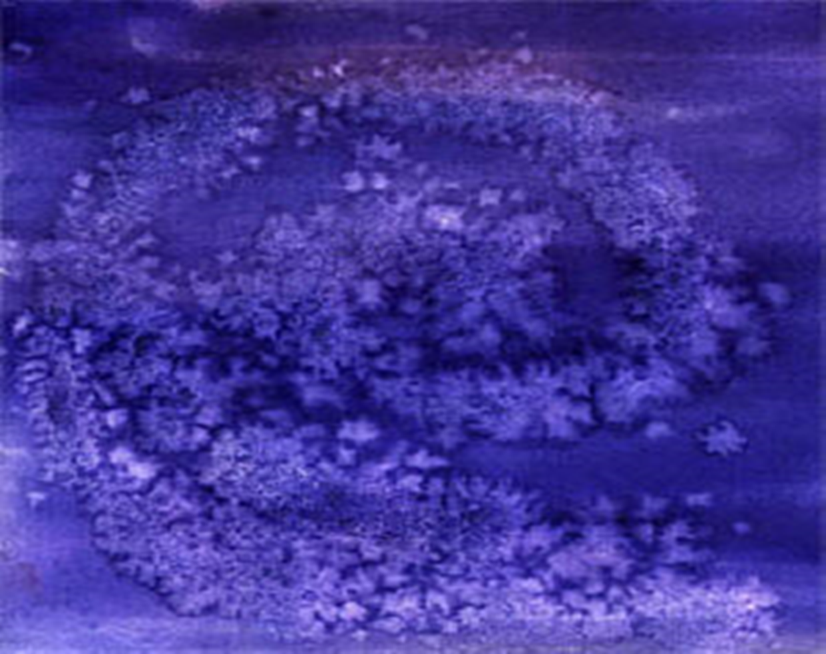
Рисовать солью можно разными способами:
1. Рисование сухой солью методом насыпания;
2. Рисование по мокрой краске;
Рисование на поверхности сухой солью;
Рисование клеем ПВА с посыпанием солью.

Slide 5
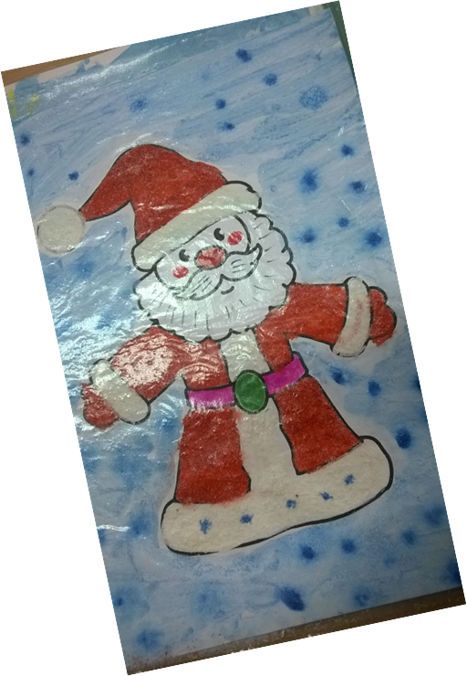
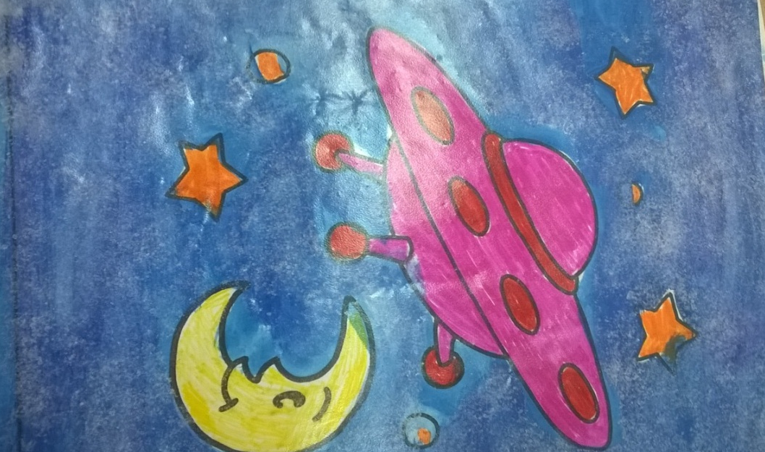
Образцы раскрашивания: фломастеры, мелки и краски с солью

Slide 6
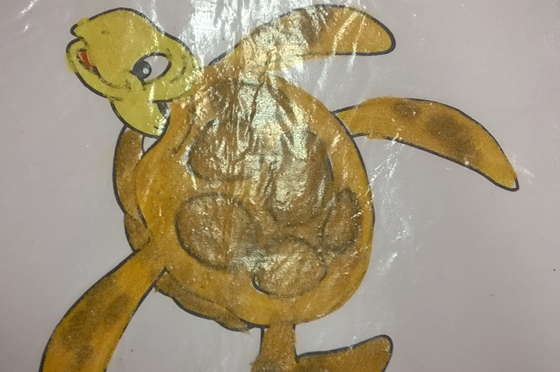
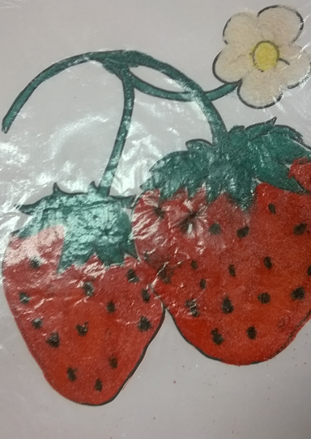
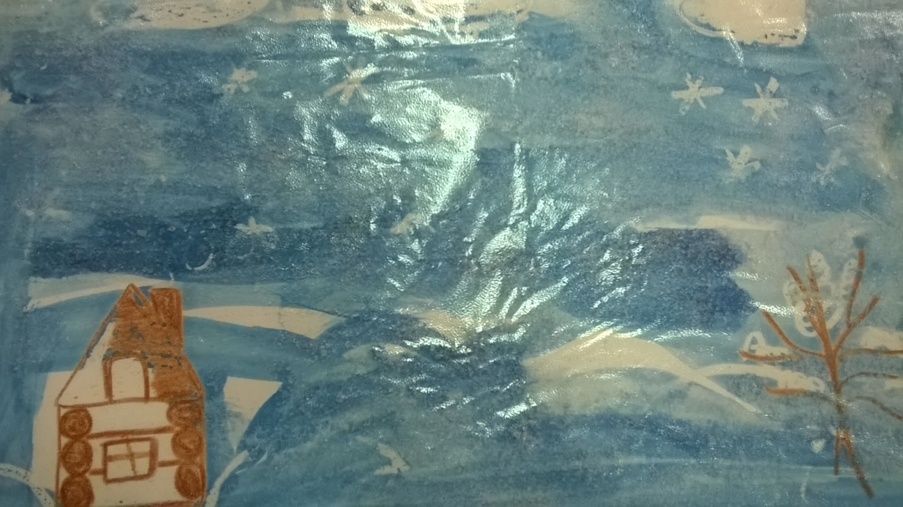

Slide 7
Рисование новогодней игрушки солью и ПВА
Изделия, которые получаются в результате работы по этой технике, будут отражать фантазию и настроение мастера.

Slide 8
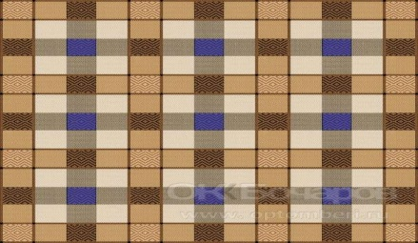
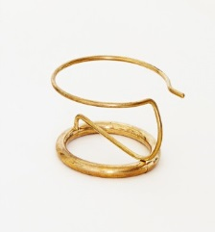
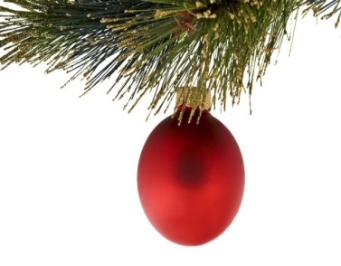
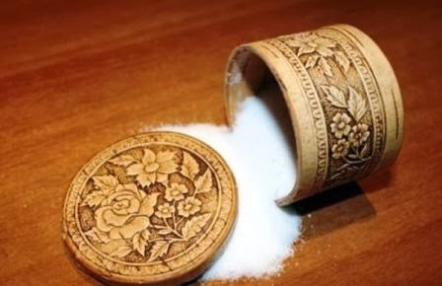
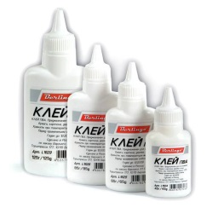
Для работы нам потребуются:
1. Клеенка, на которой мы будем творить
2. Бумажные салфетки или платочки (сухие и влажные) для своевременной корректировки рисунка и количества высыпанной соли.
3. Клей ПВА в удобной для рисования упаковке
4. Подставка для изделия – это может быть чем угодно, способным поддержать изделие на время сушки.
5. Предмет декорирования: старая елочная игрушка, подсвечник и т.п.
6. Емкость с солью

Slide 9
Последовательность действий:
1. Наносим на предмет декорирования клеем ПВА рисунок, заполняя или оставляя пробелы

Slide 10
Последовательность действий:
2. Аккуратно посыпаем слой ПВА слоем соли

Slide 11
Последовательность действий:
3. Даем изделию возможность высохнуть при комнатной температуре 15-20 минут

Slide 12
Узоры, снежинки, звёздочки.
Спасибо за внимание

